Slide 2
جمهوری اسلامی ایران
سازمان برنامه و بودجه کشور
سازمان مدیریت و برنامه ریزی استان زنجان
مطالعات تدوین سند توسعه اقتصادی و اشتغال زایی
روستایی – شهرستان ماه نشان
بخش انگوران
مشاور طرح : مهندسین مشاور آرتا نقشینه شهر
1397

Slide 3
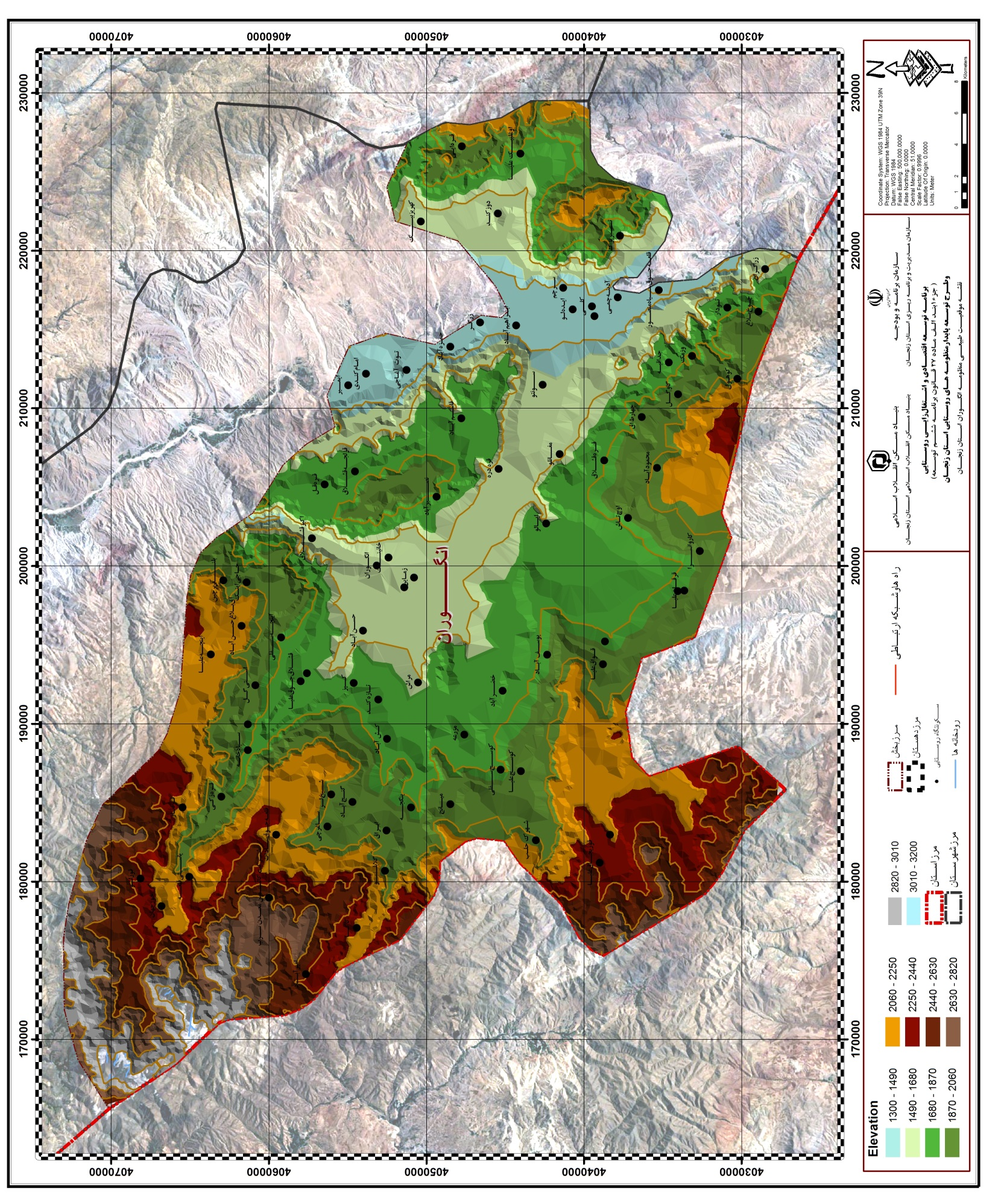

Slide 4
روستاهای مورد مطالعه ﺑﻪ ﻟﺤﺎظ ﻣﻮﻗﻌﯿﺖ اداري- ﺳﯿﺎﺳﯽ ﻣﻨﻄﺒﻖ ﺑﺮ ﺑﺨﺶ انگوران از ﺷﻬﺮﺳﺘﺎن ماهنشان اﺳﺖ ﮐﻪ در اﺳﺘﺎن زنجان واﻗﻊ ﺷﺪه اﺳﺖ. جدول ذیل آﺧﺮﯾﻦ ﺗﻘﺴﯿﻤﺎت ﺳﯿﺎﺳﯽ ﺷﻬﺮﺳﺘﺎن ماهنشان و ﺟﺎﯾﮕﺎه روستاهای بخش انگوران در آن را ﻧﻤﺎﯾﺶ داده اﺳﺖ. ﭼﻨﺎﻧﮑﻪ در ﺟﺪول ﻣﺬﮐﻮر ﻫﻢ ﻣﺸﺨﺺ ﺷﺪه اﺳﺖ، بخش انگوران شامل دو دهستان به نام های انگوران به مساحت 1071.29 کیلومترمربع دارای 52 روستا (7 روستا خالی از سکنه) به مرکزیت شهر دندی و دهستان قلعه جوق به مساحت 459.22 کیلومترمربع دارای 32 روستا (یازده روستا خالی از سکنه) به مرکزیت شهر دندی می باشد. ﻃﺒﻖ آﻣﺎر ﺟﻤﻌﯿﺘﯽ ﺳﺮﺷﻤﺎري ﻋﻤﻮﻣﯽ ﻧﻔﻮس و ﻣﺴﮑﻦ در ﺳﺎل1395 منظومه انگوران داراي ﺟﻤﻌﯿﺘﯽ ﻣﻌﺎدل 17164 ﻧﻔﺮ در ﻗﺎﻟﺐ 84 آﺑﺎدي و یک شهر ﻣﯽ ﺑﺎﺷﺪ.

Slide 5
جمعیت | 17164 | نفر | 1395 | 43.6 | 1.62
رشد سالانه جمعیت (1395-1390) | 15/0- | درصد | 1395 | 44/0- | 81/0
روستانشینی | 72.1 | درصد | 1395 | 74 | 32.7
نرخ جوانی | 27.3 | درصد | 1395 | 27.3 | 23.9
نرخ میانسالی | 65.3 | درصد | 1395 | 65.2 | 69.4
نرخ سالمندی | 7.2 | درصد | 1395 | 7.4 | 6.7
نرخ مشارکت اقتصادی | 42.2 | درصد | 1395 | 41.2 | 38.4
بار تکفل | 2.2 | نفر | 1395 | - | -
سطح زیر کشت بخش از استان | 5.1 | درصد | 1395 | - | -
بیکاری | 6.5 | درصد | 1395 | - | 10.6
اراضی شیب دار | 67 | درصد | 1397 | - | -
فرسایش اراضی کشاورزی | 2950 | هکتار | 1397 | - | -
اراضی شیب دار | 64 | درصد | 1397 | - | -
روستاهای هدف گردشگری | 2 | تعداد | 1396 | 25 | 4.6

Slide 6
مسائل کلیدی بخش ( مرتبط با توسعه اقتصادی، اشتغالزائی و منظومه)
پایین بودن بهره وری سرمایه و نیروی انسانی در بخش صنعت، معدن و کشاورزی
سطح پائین تنوع حوزه تولید و تکمیل زنجیره ارزش تولید در حوزه کشاورزی و صنایع تبدیلی و تکمیلی
نبود زنجیره ارزش محصولات تولیدی (تامین نهاده‌ها، فرایند تولید، فرآوری و فروش) بویژه در محصولات کشاورزی، دامپروری و صنایع دستی روستایی
سرمایه گذاری صنعتی نامناسب با ظرفیت های سرزمینی
نبود تشکل های تخصصی در بخش خدمات بازرگانی به ویژه در زمینه ایجاد تشکل های صادراتی
سنتی بودن تولید محصولات کشاورزی و سایر فعالیت های اقتصادی
ضعف فراوری و تبدیل مواد معدنی و عدم شکل گیری زنجیره های تولید و خوشه های صنعتی مرتبط با فعالیت های صنعتی و معدنی استان به ویژه در زمینه سرب و روی و صنایع بالادستی و پایین دستی
سنتی بودن بخش مدیریت در اکثر معادن، پایین بودن سطح سواد شاغلین معدن و پایین بودن راندمان تولید

Slide 7
قابلیت ها
وجود ذخاير قابل توجهي از سرب و روي، فلدسپات، خاكهاي صنعتي، براسيت، پرليت، نمك
بالایودن میزان تولیدات خصوصا در زمینه دامداری
امکان توسعه صنایع تبدیلی و تکمیلی کشاورزی
امکان ایجاد کارخانه فرآوری محصولات دامی
امکان توسعه صنایع دستی در سطح بخش
امکان توسعه دامداری های صنعتی و نیمه صنعتی
پتانسيلهاي مواد معدني براي سرمايه گذاري در بخش اكتشاف

Slide 8
ﺷﺮاﯾﻂ اﻗﻠﯿﻤﯽ و ﻣﻨﺎﺑﻊ آب ﻣﺘﻨﻮع ﻣﺤﺪوده
امکان احداث سد مخزني بر روي رودخانه انگوران چاي
وجود پتانسیل های مواد معدنی جهت استخراج
وجود مراتع خوب و متوسط در سطح بخش
بيلان مثبت آبهاي سطحي در حوضه هاي آبريز بخش
وجود لايه هاي نفوذناپذير قرمز بالايي و تأثير آن در كاهش آلودگي منابع آبهاي زیرزمینی
امكان آبياري تكميلي در بخشي از اراضي زير كشت
امكان مهار سيلابها و بهره برداري از آنها
تنوع گون ههاي گياهي و جانوري و وجود گونه هاي نادر گياهي و جانوري

Slide 9
فهرست اهداف کمی طرح تا سال های افق طرح
محدودیت ها و تنگناها
كمبود وجود امكانات سيلو و سردخانه و كشتارگاه
ضعف مكانيزاسيون
فقدان جاذبه براي بخش خصوصي براي بهره برداري از تأسيسات اجرا شده
عدم وجود صنايع تبديلي مناسب جهت فرآوري محصولات كشاورزي
ﻋﺪم وﺟﻮد زﯾﺮﺳﺎﺧﺖ ﻫﺎي آﻣﻮزش فنی و ﺣﺮﻓﻪ اي و کارگاه های آموزشی برای آشنایی مردم با علوم روز و کارآفرینی
نبود بازار فروش بدون واسطه محصولات دامي
فروش محصولات تولیدی به واسطه ها

Slide 10
فقر مواد آلي و خاكهاي شور، آهكي و قليايي در مناطق وسيعي از شهرستان
سيل خيزي و عدم مديريت مناسب آبهاي سطحي
دور بودن اراضي مستعد و دشت ها از آبهاي سطحي
وجود 3200 هكتار اراضي با كلاس فرسايش شديد و خيلي شديد
پايين بودن راندمان بهره برداري و عدم استفاده از پتانسيل روانابهاي طبيعي
عدم مطالعات جامع آب و خاك و فقدان بانك اطلاعاتي
بالا بودن EC هاي اطراف قزل اوزن و مانع بودن آن براي اجراي آبياري مكانيزه

Slide 11
نهادی | افزایش انتخاب زنان به عنوان دهیار به میزان 5 درصد روستاها | 1405
 | دوره های اموزش برای کارشناسان و مدیران اجرایی بخش | 1399 -1400
 | آموزش دهیاران برای مدیریت توسعه منابع محلی | 1398 -99
 | گسترش طرح های درآمد زا برای دهیاری ها به طور میانگین 25 درصد درامد دهیاری ها | 1401
 | تشکیل گروهای تصمیم و اتاق های فکر برای هماهنگی و کمک در امور توسعه بخش در سه تیپ حوزه اقتصادی، اجتماعی – فرهنگی و امور زیر بنایی | 1399
 | آموزش زنان به عنوان تسهیلگر توسعه روستایی برای تشکل یابی و شکل گیری نهاد های جمعی زنن در امور فرهنگی- اقتصادی و اجتماعی | 1398-99

Slide 12
تدوین سیاست های اجرایی پیشرفت و آبادانی
انجام مطالعات ساماندهی رودخانه با هدف کاهش سیلاب در محدوده 15 روستای با احتمال بالای سیلاب
انجام عملیات آبخیزداری ترجیحاً با مشارکت جامعه محلی در 1000 هکتار از اراضی بالادستی در محدوده 28 روستای با احتمال بالای سیلاب
ایجاد حداقل 2 ایستگاه هیدرومتری جدید در خروجی زیرحوضه های بالادستی بخصوص در رودخانه بارون با هدف شناخت دقیق تر منابع آبی سطحی
ایجاد بندهای کنترل و ذخیره سیلاب در مناطق مستعد
انجام عملیات آبخیزداری در 2000 هکتار از زیر حوضه های بالادستی رودخانه های دائمی بخش با هدف کاهش تولید رواناب و افزایش نفوذ
ایجاد 2حوضچه رسوبگیر در مناطق پایکوهی با هدف افزایش نفوذ آب
تغذیه سفره های آب زیرزمینی با استفاده از روش تغذیه مصنوعی آبخوان های بخش
ايجاد 2 ايستگاه پمپاژ و شبکه انتقال آب از رودخانه های دائمی بخش برای توسعه فعالیتهای کشاورزی در دشت ها
انجام مطالعات مکان یابی یک سایت طبیعت گردی

Slide 13
تدوین سیاست های اجرایی پیشرفت و آبادانی در بخش اجتماعی – فرهنگی
سیاست‌های اجرایی برای پیشرفت و آبادانی بخش مرکزی ماهنشان از دیگاه اجتماعی-فرهنگی به شرح زیر می‌باشند:
توانمند سازي روستائيان از طريق آموزش و مشارکت در امور
مستمر و مداوم بودن توليد با استفاده از توان و دانش بومي روستائيان
ايجاد زمینه لازم جهت معرفی پیشینه و فرهنگ روستایی و عشایر
گسترش مراكز و كانون هاي فرهنگي
ايجاد زمينه مشارکت روستائيان در تعيين اهداف و استراتژي ها و تقويت مديريت مشارکتي و مردمي ‌
ايجاد تشكل‌هاي مردمي و مشاركتي زنان
تقويت و زمينه‌سازي حضور زنان در مراسم فرهنگي و كاهش گسست جنسي جوامع
گسترش فرهنگ روستا و ارج نهادن به روستا و روستاییان و تبدیل نمودن زندگی در روستا به عنوان یک ارزش
گسترش خدمات بيمه اي و حمايتي

Slide 14
تدوین سیاست های اجرایی پیشرفت و آبادانی در بخش اقتصادی
سیاست‌های اجرایی برای پیشرفت و آبادانی بخش مرکزی ماهنشان از دیگاه اقتصادی به شرح زیر می‌باشند:
تغيير تركيب ساختار اقتصادي تك بخشي مبتني بر كشاورزي، به چند بخشي مبتنی بر خدمات و صنعت
افزایش راندمان آب از طریق توسعه مکانیزاسیون و سیستم‌های تحت فشار
ايجاد و توسعه فعاليت‌هاي صنعتي متكي بر مزيت‌هاي نسبي
بالابردن بهره‌وری و کارایی نیروی کار روستایی از طریق آموزش
تغييرالگوهاي بهره‌برداري سنتي، به مدرن و نوين
تکمیل زنجیره ارزش محصولات تولیدی (تامین نهاده‌ها، فرایند تولید، فرآوری و فروش) بویژه در محصولات کشاورزی، دامپروری و صنایع دستی روستایی
ارتقاي سطح درآمدي و اشتغال بخشي
كاهش بار تكفل و افزايش رفاه نسبي

Slide 15
تدوین سیاست های اجرایی پیشرفت و آبادانی در بخش کالبدی و زیر ساختی
توسعه شبکه های زیرساختی در عرصه تصمیم تامین زیرساخت (آب، برق، گاز، تلفن و اینترنت) در روستاهای محروم و کم برخوردار
مقاوم سازی مساکن و تسهیلات برای ساخت مسکن و ایمنی کالبدی
کنترل ساخت و ساز در پهنه های با خطر بالای زلزله
جلوگیری از مهاجرتهای روستایی و تخلیه روستاها با توسعه زیرساختهای اموزشی و بهداشتی
ایجاد راه های اصلی و فرعی متعدد جهت تقویت پیوندهای فیزیکی بین سکونتگاهی

Slide 16
تدوین سیاست های اجرایی پیشرفت و آبادانی در بخش نظام سکونتگاهی وسازمان فضایی
تقویت سکونتگاه های مرکزی و تسهیل دسترسی به آنها به منظور اعتدال فضایی در توزیع خدمات
سهیم کردن عشایر در حفاظت از مراتع در عرصه تصمیم حفاظت از مراتع
تقویت روابط موثر و مکمل میان سکونتگاهای منظومه و انتظام فضایی – شبکه ای منظومه با منظومه های مجاور
کنترل توسعه کالبدی سکونتگاه ها در اراضی خاصلخیز کشاورزی
توجه به اولویت های توسعه ای طرح های فرادست و سیاست های دستگاه های ذیربط در ارتباط با منظومه و منظومه های مجاور
تعیین کارکرد هر یک از سکونتگاه ها با توجه به نقش عملکردی حوزه در سازمان فضایی مطلوب منظومه
توسعه سکونتگاه ها با توجه به ساختارها و متناسب با نقش و کارکرد آنها
تقویت سکونتگاه ها بااستفاده از ظرفیت های تعاملی و هم افزایی
تقویت و ساماندهی نقش منطقه ای و فرامنطقه ای

Slide 17
مدیریتی – نهادی
بهره گیری از دانش بومی روستائیان جهت افزایش مشارکت و شرکت روستائیان در برنامه ها
گسترش خدمات عمرانی به روستاهای مورد مطالعه با در نظر گرفتن نقش مردم
متنوع سازی ساختار وظایف و اختیارات دهیاری و شورای اسلامی روستا
تمرکز زدایی تصمیمات از سطح ملی به سطح محلی
سامان بخشی ساختاری- کارکردی به نهادهای مدیریت محلی
ارائه اعتبارات مالی توسط بانک ها به خانوارهای فقیر جهت افزایش مشارکت انها
استفاده از ظرفیت های جوانان تحصیل کرده در فرایند مدیریت روستایی
برقراري تعامل منطقي بين نيروهاي بومي و غيربومي براي برنامه ريزي
استفاده از توانمندی های زنان و بکارگیری انها در شوراها و دهیاری ها

Slide 18
گردشگری
سیاست‌های اجرایی بخش گرشگری و بازار جهت پیشرفت و آبادانی بخش مرکزی ماهنشان به شرح زیر می‌باشند:
توسعه عملکردهای گردشگری و فعالیت های مرتبط با ارائه انواع خدمات مورد نیاز و ویژه برای گردشگران
تأسيس بازارهاي سنتي عرضة محصولات هنري ـ فرهنگي و غذایی (استان) به منظور توسعه و بهبود کیفیت صنايع دستي و محصولات بومی، گیاهان داروئی و...
ایجاد بستر مناسب برای جذب سرمایه گذار داخلی و خارجی در جهت توسعه اقتصادی منطقه با توجه به پتانسیل­های گردشگری بالای منطقه.
برگزاری همایش‌ها، جشنواره‌ها و رویدادهای فرهنگی در فصول مختلف سال؛
تهیه و توزیع اقلام تبلیغی و اطلاع‌رسانی در خصوص جاذبه­های گردشگری، نصب تابلوها و علائم هدایت کننده و بیلبوردهای تبلیغاتی در محورهای ترانزیتی و گردشگری استان و بخش
انجام برنامه‌های بازاریابی و معرفی جاذبه های گردشگری بخش در رسانه­های ملی، شبکه­های مجازی، مجلات و روزنامه‌های عمومی و تخصصی
ایجاد برند خاص منطقه و بهره­گیری از علائم تجاری آن در ارائه محصولات گردشگری
ایجاد دفاتر خدمات مسافرتی فعال به منظور برنامه‌ریزی گشت‌های گروهی به بخش
ایجاد واحدهای اقامتی از نوع هتل، مهمانسرا و اقامتگاه بوم گردی با کیفیت مناسب
ایجاد واحدهای پذیرایی سنتی با سطح کیفی مناسب؛
جذب و آموزش نیروی انسانی مجرب و متخصص و ارتقاء سطح مهارت در زمینه ارائه خدمات، مدیریت و بازاریابی محصولات گردشگری؛

Slide 19
پيش بيني اعتبارات لازم و شناسایی مشارکت کنندگان، افراد و گروه های مستعد برای اجرای کسب و کارهای کوچک
ردیف | عناوین کسب و کارهای کوچک مقیاس | برآورد اعتبار مورد نیاز (میلیون ریال)
1 | ایجاد شرکت‌های تعاونی روستایی | 5000
2 | ایجاد فروشگاه‌های تامین نهاده‌‌های کشاورزی، دامی، صنایع دستی در مراکز دهستان | 10000
3 | ارائه آموزش لازم در جهت تغییر الگوی کشت زراعی به محصولات پربازده تر نظیر کلزا، زعفران، حبوبات، گیاهان دارویی، گل محمدی، توسعه باغداری و ... | 2000
4 | ارائه آموزش لازم در جهت برداشت و فرآوری گیاهان دارویی | 1000
5 | ارائه آموزش‌های لازم در زمینه اصول صحیح نگهداری دام و طیور، اصلاح نژاد، اصلاح جایگاه دام و ... | 2000
6 | ارائه آموزش‌های لازم در جهت ایجاد واحدهای پرورش ماهیان گرم آبی و سرد آبی | 1000
7 | ارائه آموزش لازم به به خانوارهای روستایی بویژه زنان برای ایجاد صنایع دستی نظیر قالیبافی، جوراب بافی و ... | 2000
8 | اعطای تسهیلات در جهت ایجاد کارگاه‌های تولید صنایع دستی در روستاها | 20000
9 | توسعه کشت محصولات پربازده نظیر کلزا، حبوبات، زعفران، گل محمدی و ... | 5000
10 | توسعه واحدهای دامپروری نظیر بز سانن، دام بزرگ و کوچک (از طریق تعلیف با علوفه دستی) | 15000
11 | ایجاد واحدهای زنبورداری | 20000
12 | احداث جایگاه‌های جمع‌آوری شیر در مراکز دهستان | 15000
13 | ایجاد واحدهای بسته‌بندی و فرآوری محصولات کشاورزی | 25000
14 | ایجاد فروشگاه‌های اینترنتی محصولات صنایع دستی روستایی | 200
15 | ایجاد واحدهای ارئه دهنده خدمات ماشین‌های کشاورزی | 10000
16 | مجموع | 133200

Slide 20
اعتبار مورد نیاز کسب و کارهای محرک متوسط مقیاس
ردیف | عناوین کسب و کارهای متحرک متوسط مقیاس | برآورد اعتبار مورد نیاز (میلیون ریال)
1 | احداث واحدهای گلخانه‌ای | 100000
2 | احداث واحدهای پرورش قارچ | 15000
3 | احداث سردخانه | 30000
4 | اعطای تسهیلات در جهت احداث واحدهای پرورش آبزیان | 25000
5 | تقویت و راه‌اندازی مجدد شرکت کشت و صنعت آیدانه بخصوص کارخانه‌های تولید چیپس و بسته‌بندی محولات غذایی نظیر حبوبات | 100000
6 | ایجاد کشتارگاه صنعتی دام | 60000
7 | ایجاد کارخانه لبنیات | 100000
8 | ایجاد واحد بسته بندی و فرآوری گیاهان دارویی | 10000
9 | راه‌اندازی بازارچه مرزی | 30000
10 | بهره‌برداری از معادن | 500000
11 | مجموع | 970000

